Slide 1
ZONGULDAK BÜLENT ECEVİT ÜNİVERSİTESİ
GNSS Gözlemleriyle PWV Kestirimi
ve Türkiye için Geliştirilen Modeller
Çetin MEKİK, İlke DENİZ
Zonguldak Bülent Ecevit Üniversitesi, Mühendislik Fakültesi,
Geomatik Mühendisliği Bölümü
AstroMeteo Çalıştayı
Atatürk Üniv. ATASAM- Erzurum
1-2 Şubat 2019

Slide 2
İÇERİK
Yoğuşabilir su buharı
GPS ile Atmosferik Su Buharı Kestirimi
Deneysel Modeller
Türkiye için su buharı kestirimi
TUSAGA-Aktif istasyonlarıyla uygulama
Sonuçlar

Slide 3
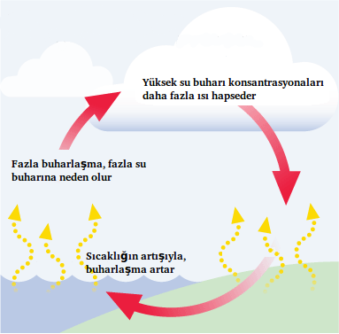
Yoğuşabilir Su Buharı
Birçok süreçte yer alan önemli bir sera gazıdır.
Kimyasal tepkimeci
Su buharının mekânsal ve zamansal değişimleri, meteorolojik olayların oluşmasında birinci derecede etkendir.
İklim değişimlerinin ve hava tahminlerinin; ekonomi, çevre, tarım vb. üzerindeki etkileri önemlidir.
Global sıcaklıklar için termostat
Isınmaya neden olur
Yere gelen güneş radyasyonunu azaltarak bulutların oluşmasına ve global sıcaklığın azalmasına neden olur.

Slide 4
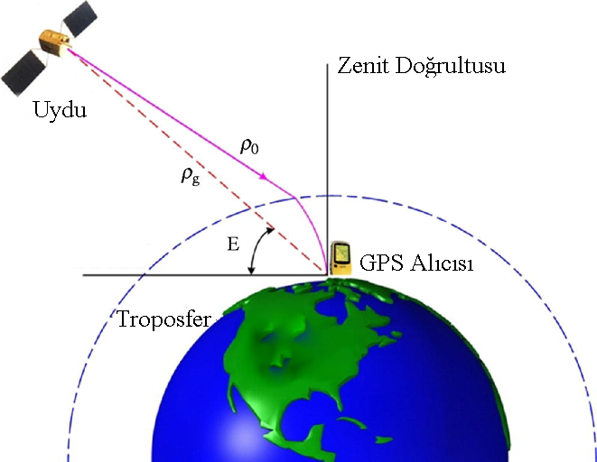
GNSS - Troposferik Zenit Gecikmesi (ZTD)
ZTD = Optik - Geometrik
ZTD = ZHD + ZWD
Notes:
Troposferde mikrodalganın hızları ve yörünge eğrilikleri değişikliğe uğrar. ZTD=Optik – Geometrik Optik yolun eğriliği ihmal edilir.

Slide 5
ZTD – PWV Dönüşümü
Hogg vd. (1981) Su buharı ZTD
Askne ve NordIUs (1987) ZTD ZWD su buharı
GPS MeteorolojİSİ
PWV= $\frac{\text{ZWD}}{\text{10}\text{−6}\text{(}\text{k}\text{3}\text{/}\text{T}\text{m}\text{ +}\text{k}\text{’2)}\text{ρ}\text{v}\text{R}\text{v}}$
Notes:
Yoğuşabilir su buharı bilindiğinde, toplam zenit gecikmesi hesaplanabilir (Hogg et al. 1981). Bunun tersi olarak, ZWD bilindiğinde de; mikrodalgalar için troposferik kırılma indisi eşitliğinden PWV çıkarılmaktadır (Askne and Nordius 1987). Bu çıkarımda temel parametre, istasyon noktasının zenit doğrultusunda troposferin ağırlıklı ortalama sıcaklığı Tm ’dir.
Rw: özgün gaz sabiti

Slide 6
ZTD – PWV Dönüşümü: T_{M} Modelİ
Ağırlıklı ortalama sıcaklığın (T_{m})
yüzey sıcaklığına (T_{s}) bağlı olarak hesabı:
Bevis vd. (1992)
T_{m}=a+b T_{s}
(ABD’deki yaklaşık 9.000 radyosonda profili analizi)
Notes:
Tm değerleri uzun süreli radyosonda profil gözlemlerinin analizi ile elde edilir. Bir istasyonda, yüzey sıcaklıkları Ts ile Tm değerleri arasında lineere yakın bir bağıntı gözlenmektedir. Bu ilişki T m = a + bT s olarak modellendirilerek a ve b katsayıları kestirilebilir (Bevis et al. 1992).

Slide 7
ZTD – PWV Dönüşümü: t_{m}
T_{m} modelleri tablosu
Araştırmacı adı | T_{m} modeli (K) | Karesel ortalama hatası (K) | Ülke
Bevis vd. (1992) | T_{m}=70,2+ 0,72T_{s} | 4,74 | Amerika
Solbrig (2000) | T_{m}=54,7+ 0,77T_{s} |  | Almanya
Liou vd. (2001) | T_{m}=1,07T_{s}-31,5 | 1,67 | Tayvan
Baltink vd. (2002) | T_{m}=83+ 0,67T_{s} | 2,7 | Hollanda
Bokoye vd. (2003) | T_{m}=78,92+ 0,69T_{s} | 4,31 | Kanada
Ha vd. (2006) | T_{m}=16,5+ 0,09T_{s} |  | Güney Kore
Song (2006) | T_{m}=1,01T_{s}-12,3 | 1,95 | Kuzey Kore
Raju vd. (2007) | T_{m}=62,6+0,75T_{s} | 2,2 | Hindistan
Bock vd. (2008) | T_{m}=190+ 0,32T_{s} | 3,6 | Afrika
Boutiouta ve Lahcene (2013) | T_{m}=14,7+ 0,96T_{s} | 4,89 | Cezayir
Sapucci (2014) | T_{m}=110,578+ 0,56T_{s}+0,01p_{s} |  | Brezilya
Mendes vd. (2000) | T_{m}=50,4+ 0,78,T_{s} |  | Global
Schüler vd. (2001) | T_{m}=86,9+ 0,64,T_{s} |  | Global
Notes:
Bevis et al. (1992, 1994) tarafından, Kuzey Amerika için geliştirilen modelden sonra; Avustralya (Tregoning et al. 1998), Almanya (Solbrig 2000), Tayvan (Liou et al. 2001), Güney Kore (Ha et al. 2006), Kuzey Kore (Song 2006), Hindistan (Raju et al. 2007), Cezayir (Boutiouta and Lahcene 2013), Kanada (Bokoye et al. 2003), Hollanda ve Baltık (Baltink et al. 2002), Afrika (Bock et al. 2008), Brezilya (Sapucci 2014) için yerel ve bölgesel modeller geliştirilmiştir. Bu çalışmalarda yüzey sıcaklığına bağlı olarak, ağırlıklı ortalama sıcaklığın ± 2-5 K karesel ortalama hata ile belirlenebildiği ifade edilmektedir (Wang et al. 2005; Pacione et al. 2014). Global T m -T s bağıntısı için de çalışmalar vardır (Wang et al. 2005). Lineer model; yüzey basıncı ve yüzey nemliliği parametreleri ile genişletilerek de değerlendirilmiştir (Sapucci 2014).

Slide 8
ZTD – PWV Dönüşümü: q Modelİ
Q dönüşüm faktörünün hesabı
Emardson ve Derks (2000)
(Avrupa’daki 120.000'den fazla radyosonda profilinin analizi)
Q_{fiziksel}
Q_{polinom}
Q_{yıllık}
Q_{hibrit}
t_{D} yılın günü,
T_{Δ}= T_{s}-T_{ort}, T_{s} yüzey sıcaklığı, T_{ort} ise ortalama yüzey sıcaklığı
Notes:
ZWD/PWV=Q şeklinde bir Q dönüşüm faktörü tanımlanmıştır (Emardson and Derks 2000). Q dönüşüm faktörleri yine radyosonda profil analizleriyle elde edilirler. Birkaç radyosonda istasyonunda uzun süre gözlemlerle belirlenen Q dönüşüm faktörleri, istasyon yüzey sıcaklığı, istasyonun enlemi ve yılın gününe bağlı olarak modellendirilmiştir (Emardson and Derks 2000). Q dönüşüm faktörüne ilişkin çalışmalardan, bu faktörün yaklaşık ±%1’e yakın oransal presizyonlarla elde edilebileceği görülmektedir.

Slide 9
ZTD – PWV Dönüşümü: q
Q faktörü katsayıları
Katsayı | Model
 | Fiziksel |  | Polinom |  | Yıllık |  | Hibrit
 | Değer | σ | Değer | σ | Değer | σ | Değer | σ
a₀ | 2,1404x10¹ | 1x10⁰ | 6,458 | 2x10⁻⁴ | 5,882 | 1x10⁻³ | 6,457 | 2x10⁻⁴
a₁ | 1,2559x10⁴ | 2x10³ | -1,78 x10⁻² | 2x10⁻⁵ | 0,01113 | 3x10⁻⁵ | -1,78x10⁻² | 3x10⁻⁵
a₂ | -8,4026x10¹ | 7x10¹ | -2,2 x10⁻⁵ | 2x10⁻⁶ | 0,064 | 4x10⁻⁴ | -1,9x10⁻⁵ | 2x10⁻⁶
a₃ | - | - | - | - | 0,127 | 4x10⁻⁴ | 1,3x10⁻² | 3x10⁻⁴
a₄ | - | - | - | - | - | - | 0,4x10⁻² | 4x10⁻⁴
KOH (%) | 1,15 |  | 1,15 |  | 1,43 |  | 1,14
Notes:
Emardson ve Derks tarafından geliştirilen Q dönüşüm modelleri katsayıları ve karesel ortalama hataları

Slide 10
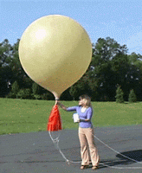
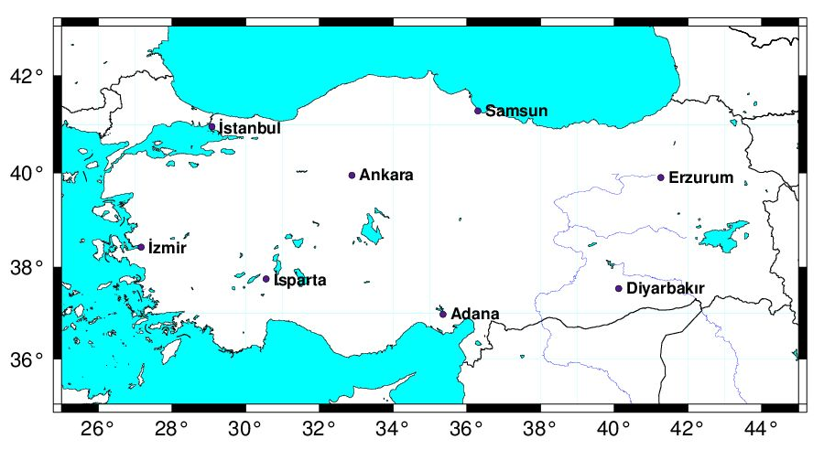
YoğuşaBİLİR Su Buharı
Radyosonda Profil Gözlemleri
Bir gözlem profil örneği
Notes:
Radyosonda gözlemlerinde sıcaklık, basınç ve nem değerleri belirli yüksekliklerde ölçülerek yoğuşabilir su buharı hesaplanır. Yoğuşabilir su buharı, radyosonda gözlemleri ile 1 mm doğrulukla hesaplanır. Türkiye’de 8 radyosonda istasyonunda günde 2 defa radyosonda gözlemi yapılır (0 h ve 12 h). Bu da bir gün için 16 yoğuşabilir su buharı verisi demektir. Tusaga aktif su buharı belirlenmesi durumunda 146 istasyonda ortalama her saat için PWV elde edilebilir.

Slide 11
GPS İLe AtmosferİK Su Buharı KESTİRİMİ
2011 YILINDAKİ radyosonda İSTasyonunun 4.103 radyosonda PROFİLLERİ PROFİL ANALİZİ ALGORİTMASI İLE DEĞERLENDİRİLMİŞTİR.
Sıcaklık, Basınç, Bağıl nem, Doyma noktası sıcaklığı
Radyosonda profil analiz algoritması
T_{m}
Q
Notes:
Türkiye’de mevcut 8 radyosonda istasyonunda 0 h ve 12 h saatlerinde gerçekleştirilen profil gözlemlerinin analizi ile tüm Türkiye için kullanılabilecek ağırlıklı ortalama sıcaklık T m ve Q faktörünün modellenmesi amacı ile 2011 yılındaki radyosonda istasyonlarının 4.103 radyosonda profili proje kapsamında geliştirilen radyosonda profil analiz algoritması ile değerlendirilmiştir. Tm ve Q parametreleri hesaplanmış ve Türkiye için yoğuşabilir su buharı modelleri geliştirilmiştir.
Radyosonda verileri Wyoming üniversitesi web sitesinden alınmıştır:
http://weather.uwyo.edu/upperair/sounding.html

Slide 12
Türkiye için T_{m} ve Q dönüşüm modelleri
T_{m}=48,546+0,796T_{s}
$Q_{BEU}=\left[5.7053−0.0067 (T_{s}−287.7620\right]+0.0130 θ +0.0833 H +0.0709\sin\left(2π\frac{t_{D}}{365}\right)+0.1195 cos(2π\frac{t_{D}}{365})$]
GPS İLe AtmosferİK Su Buharı KESTİRİMİ PROJESİ (TÜBİTAK 112Y350)
Notes:
Türkiye için elde edilen model sonuçları.

Slide 13
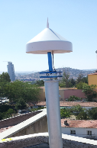
Modellerin İstanbul ve Ankara GNSS-RS İstasyonlarında Test Edilmesi
GISM
GANM
Notes:
Modelleri test etmek amacıyla İstanbul ve Ankara’da radyosonda istasyonlarına sürekli gözlem yapan GPS istasyonları kurulmuştur (GISM ve GANM).

Slide 14
Modellerin İstanbul ve Ankara GNSS-RS İstasyonlarında Test Edilmesi
GNSS verisi
Bernese GNSS v5.0
ZTD=ZHD+ZWD
P,T,H
ZWD=ZTD-ZHD
T_{s} ve T_{m}
PWV=ZWD*K(T_{m})⁻¹
PWV=ZWD*Q⁻¹
Q
Ekim 2013 - Aralık 2014
PWV kestiriminde kullanılan jeodezik ağ
Notes:
Ekim 2013-Aralık2014 tarihlerindeki GPS verileri Bernese GPS değerlendirme yazılımı ile değerlendirilerek ZTD değerleri elde edilmiştir. Meteorolojik istasyonlardan alınan sıcaklık, basınç ve nem değerleri ile ZHD hesaplanmış ve ZTD değerlerinden çıkarılarak ZWD değerleri elde edilmiştir. ZWD değerleri Türkiye için geliştirilen Tm ve Q modelleri ile PWV değerlerine dönüştürülmüştür.

Slide 15
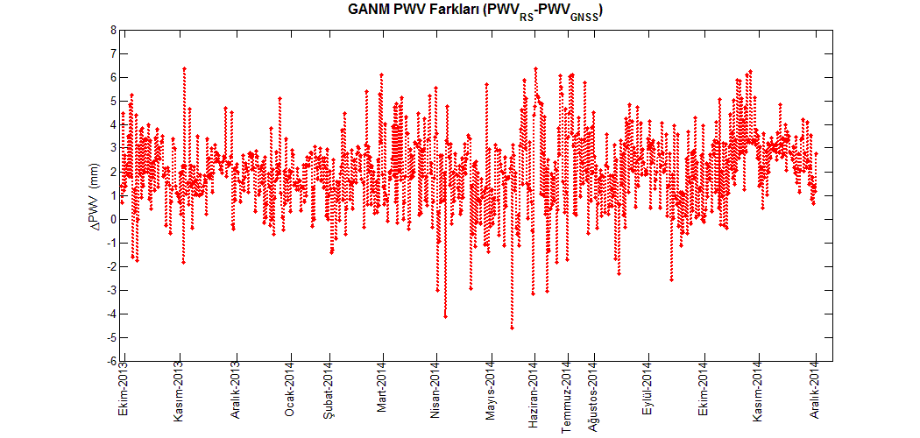
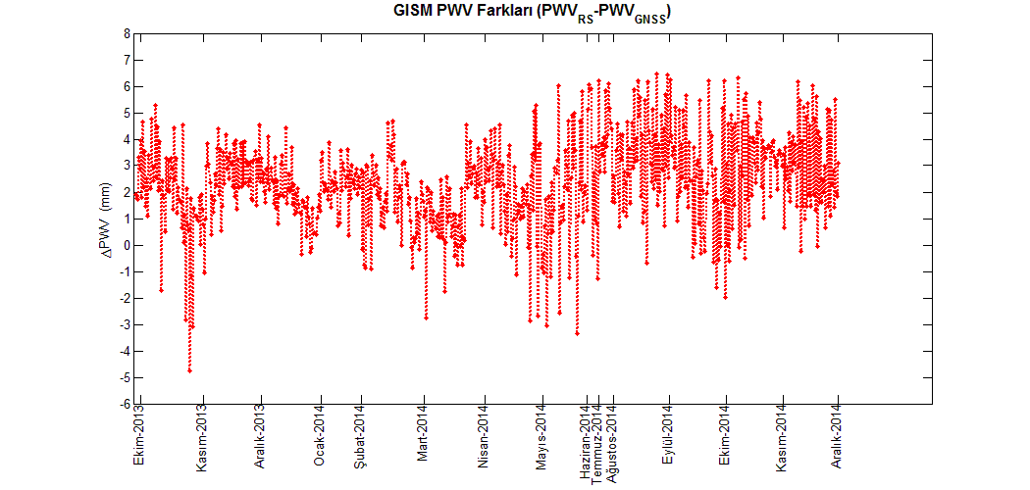
Modellerin İstanbul ve Ankara GNSS-RS İstasyonlarında Test Edilmesi
r =0,87
r = 0,90
GANM ve GISM istasyonlarında PWV_{GNSS} ile PWV_{RS} arasındaki farkların grafikleri
Bernese v5.0
+ T_{m} model
Notes:
GANM ve GISM istasyonlarındaki GPS verilerinden üretilen PWV değerleri ile radyosonda gözlemlerinden hesaplanan PWV değerleri karşılaştırılmıştır. GANM istasyonu için her iki modelde %87, GISM istasyonu için her iki modelde %90 uyuşum sağlandığı görülmüştür

Slide 16
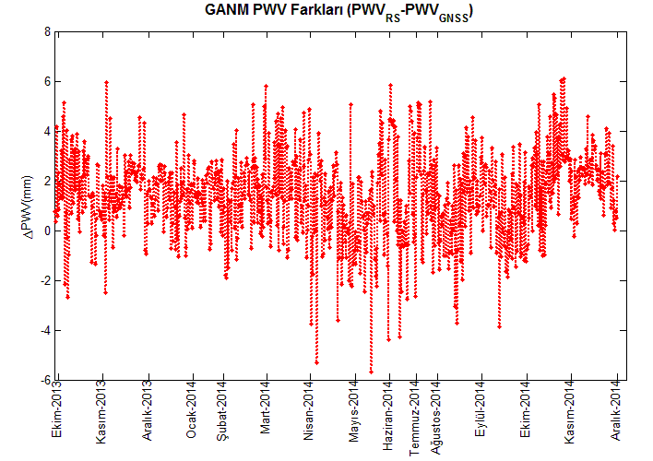
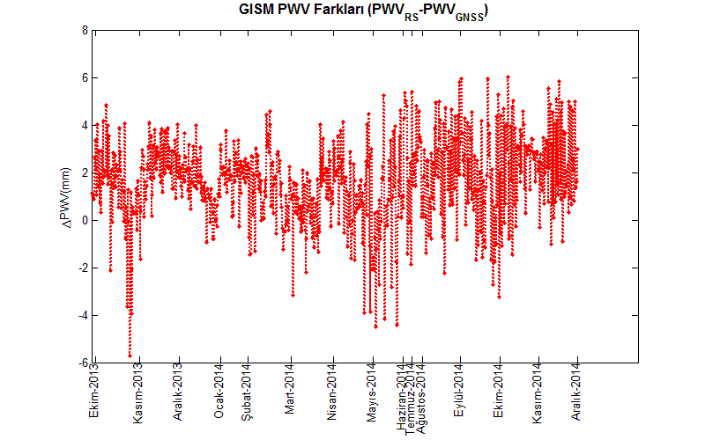
Modellerin İstanbul ve Ankara GNSS-RS İstasyonlarında Test Edilmesi
r=0,87
Ankara ve İstanbul istasyonlarında PWV_{RS}- PWV_{GNSS} farklarının grafikleri
r=0,90
Bernese v5.0
+ Q model
Notes:
Q modeline ait grafikler

Slide 17
GPS İLe AtmosferİK Su Buharı KESTİRİMİ PROJESİ
Notes:
Bazı TUSAGA-Aktif istasyonlarının meteorolojik verileri (sıcaklık, basınç ve nem) ölçülemediğinden dolayı, bu veriler küresel harmonik fonksiyonlarla modellenmiş ve enterpolasyon ile üretilmiştir.
Enlemi 38º -42º ve boylamı 29º -33º olarak seçilen test bölgesinde içinde meteorolojik gözlem yapılmamış TUSAGA-Aktif istasyonlarının meteorolojik verileri küresel harmonik fonksiyonlarla modellenmiştir ve üretilen değerleri kullanılarak saat 3, 6,9,12,18 ‘deki PWV değerleri hesaplanmıştır. (Meteorolojik verilerin ortak olduğu saatler)

Slide 18
GPS İLe AtmosferİK Su Buharı KESTİRİMİ PROJESİ
Haziran 2013 - Haziran 2014
Meteorolojik istasyonların
Meteorolojik veriler
Geoide indirgenmesi
Harmonik modelleme
m_{Tort.} = ± 1,74 K,
m_{Port .}= ± 0,95 hPa,
m_{Hort.} = ± % 14,88
GNSS istasyonları için enterpolasyon
İstasyon yüksekliğine yükseltme
ZWD=ZTD-ZHD
T_{m} (Q) dönüşüm
PWV hesabı
Notes:
Haziran 2013-Haziran 2014 tarihleri arasında test bölgesindeki 20 TUSAGA-Aktif istasyonunun GPS verileri değerlendirilerek ZTD değerleri elde edilmiştir.
Küresel harmonik fonsiyonu ile modelleme ve enterpolasyon ile meteorolojik verileri üretilmiştir.
Türkiye için geliştirilen Tm modeli ile ZWD değerlerinden PWV dönüşümü yapılmıştır.

Slide 19
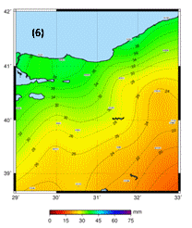
GPS İLe AtmosferİK Su Buharı KESTİRİMİ PROJESİ
m_{PWV} = ± 0,50-1,32 mm
1 Ağustos 2013

Slide 20
Sonuçlar
PWV_{RS}’in karesel ortalama hatası 1 mm alınırsa, bu proje sonucunda geliştirilen dönüşüm modelleri ile PWV_{GNSS}’in karesel ortalama hatası 1,3 mm olarak bulunmuştur.
Tüm TUSAGA-Aktif istasyonlarının meteorolojik parametreleri enterpolasyon yöntemi ile üretim çalışmalarına devam edilecektir.
Geliştirilen modeller, TUSAGA-Aktif istasyonlarında gerçek zamana yakın PWV kestiriminde kullanılabilir. Böylelikle, hava tahmini ve iklim araştırmalarına önemli bir veri sağlanabilir.

Slide 21
TEŞEKKÜRLER
Prof. Dr. Çetin mekik
Dr. Öğr. Üyesi ilke deniz
ZONGULDAK BÜLENT ECEVİT ÜNİVERSİTESİ

